Slide 1
线段和角的学习比较

Slide 2
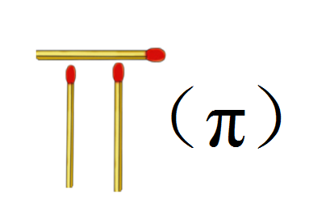
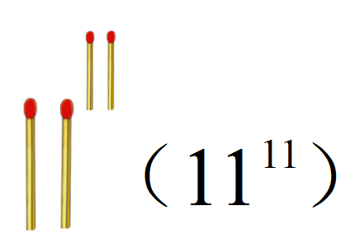

热身活动：
用3根火柴摆一个比3大比4小的数；
2.用4根火柴摆出最小的数是多少？最大的数是多少？

Slide 3
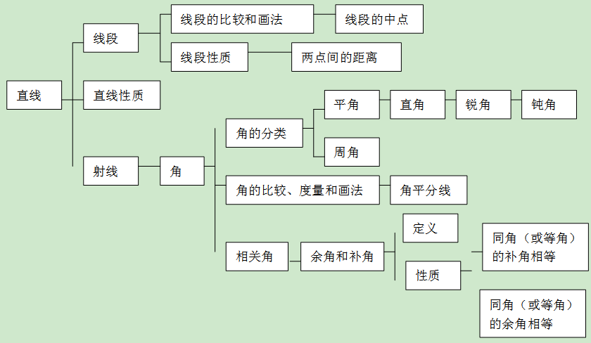
一、知识框架

Slide 4

二、典型问题：
（一）数线段→数角→数三角形

Slide 5
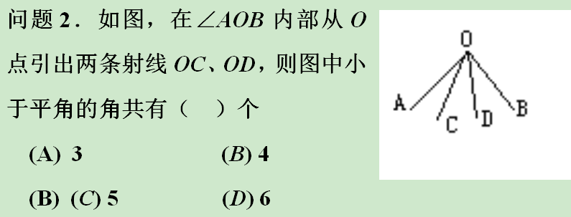


二、典型问题：
（一）数线段→数角→数三角形

Slide 6


二、典型问题：
（一）数线段→数角→数三角形

Slide 7
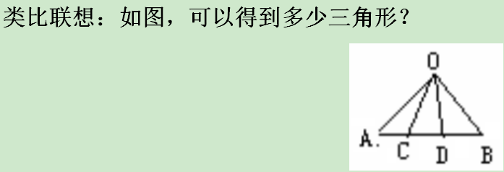
二、典型问题：
（一）数线段→数角→数三角形

Slide 8




二、典型问题：
（二）与线段中点有关的问题

Slide 9
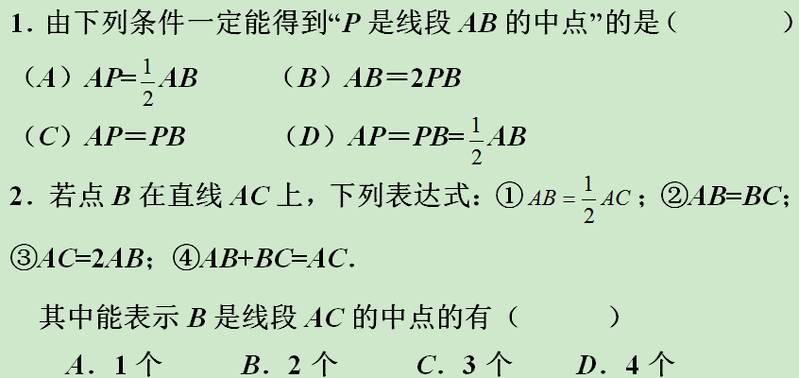

Slide 10
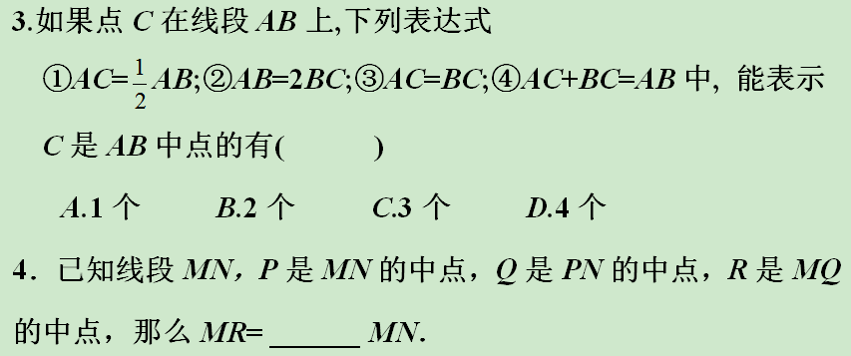

Slide 11


Slide 12
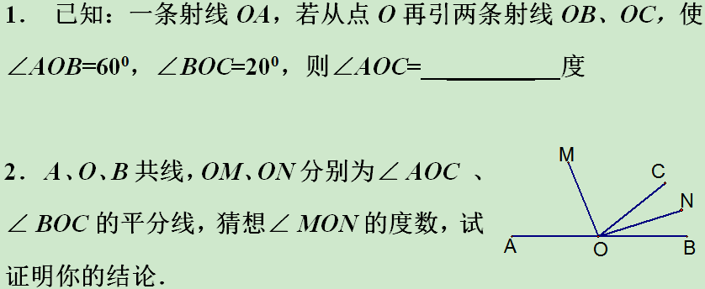
（三）与角有关的问题

Slide 13


Slide 14
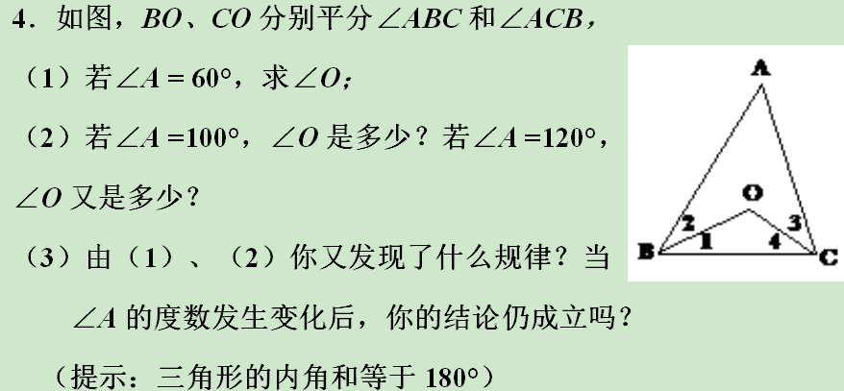

Slide 15
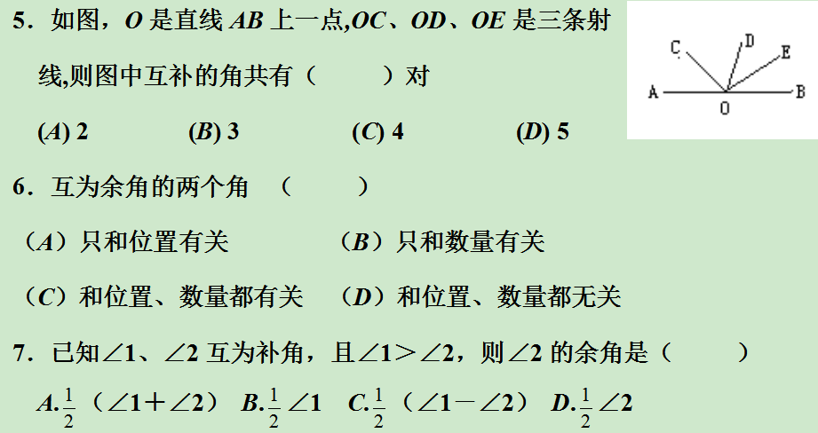

Slide 16
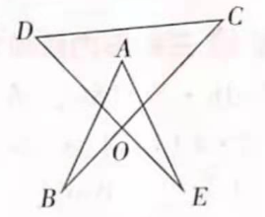

练习题

Slide 17
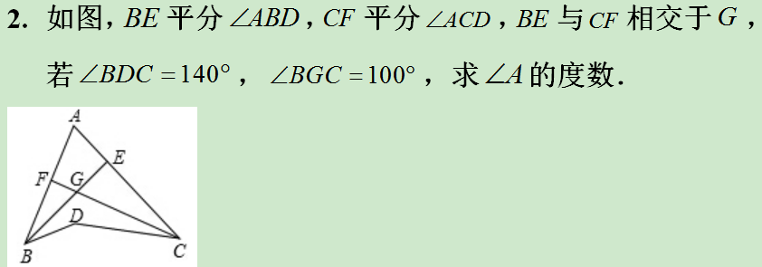

Slide 18


Slide 19


Slide 20


